Slide 1
2D게임 프로그래밍 프로젝트
게임공학과 2012182045 최재용

Slide 2
게임 컨셉
러닝 게임
슈팅 게임
약간의 액션
달리면서 쏘고, 타이밍에 맞추어 회피하거나 막으면서 진행하는 게임

Slide 3
플레이 컨셉
근접 공격
적이 가까이 있을 때
시작
전진 및 적 출현
적이 많아서 위험할 때
원거리 공격
회피하기 힘든 위치
방어
회피가 가능할 때
회피

Slide 4
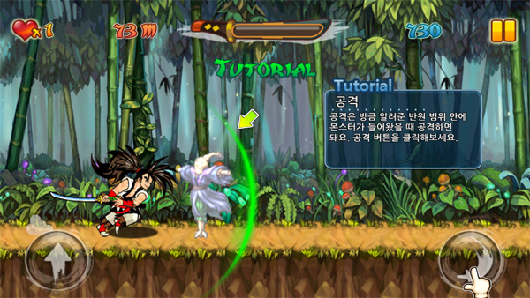
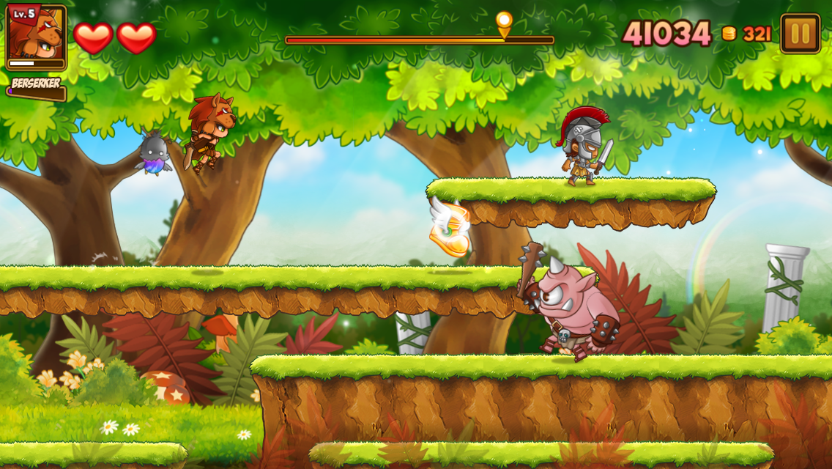
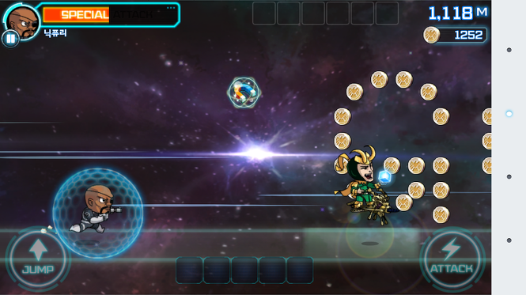
게임 흐름
가까이 있는 적은 근접 공격으로 처리
멀리 있는 적은 원거리 공격으로 처리
적을 처치하고 아이템 획득 (성장)

Slide 5
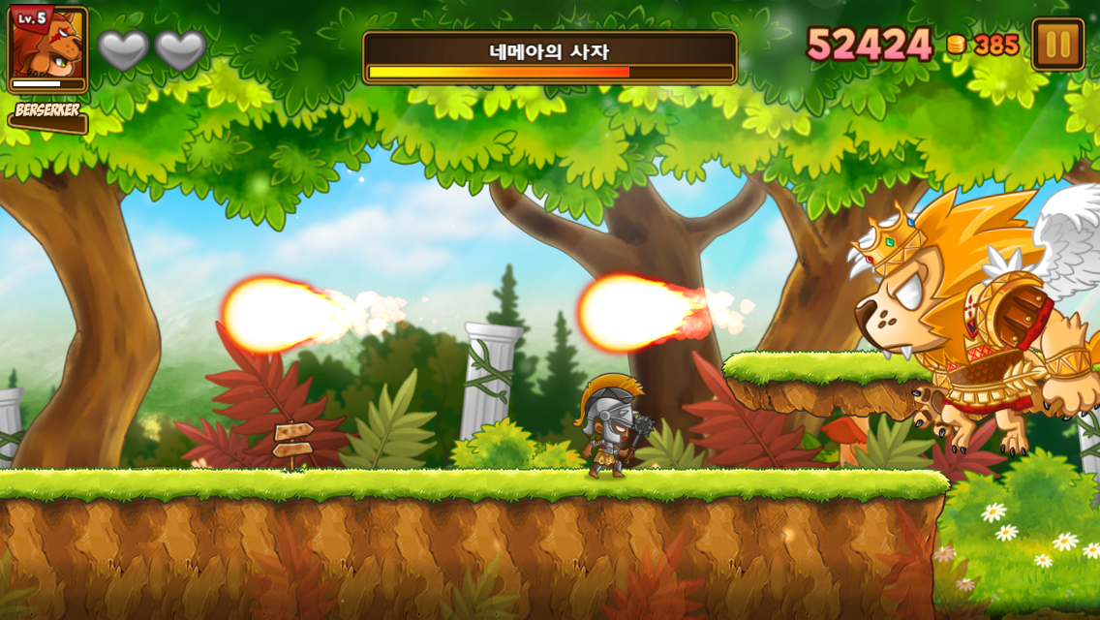
게임 흐름
적을 처치하고 아이템 획득 (성장)
보스 처치 및 아이템 획득

Slide 6
개발 범위
구분 | 최소 | 최대
조작 | 방어, 점프, 마우스 좌클릭으로 사격 | 이단 점프 마우스 우클릭으로 조준 사격(정확도 증가) 보스전에서는 키보드를 이용해서 좌우 이동
적 | 플레이어와 같이 이동하며 플레이어를 공격 보스는 보스만의 패턴을 가짐 | 적들도 근접공격 등의 특수 공격 모션을 가짐
맵 | 2개의 스테이지와 보스 스테이지 | 2개 스테이지와 보스 전을 추가
아이템 | 공격속도 증가, 총기 재장전 속도 증가, 쉴드량 증가, 쉴드 재충전 속도 증가, 새로운 총기들 구현 | 유도탄, 반사 아이템 등 구현
사운드 | 근접 공격이나 총기 사격을 할 때 공격 사운드 재생 플레이어가 피해 입을 때 피격 사운드 재생 | 아이템 먹을 때 사운드 추가 점프할 때 사운드 추가
이펙트 | 캐릭터가 타격할 때 타격 이펙트 및 화면 흔들림을 통해 타격감 전달 | 총기를 사용할 때 화면 흔들림을 강하게 하고 피격 이펙트를 화려하게 함
애니메이션 | 달리기, 근접 공격, 총기 사격, 방어 모션

Slide 7
개발 일정
주차 | 요약 | 상세
1주차 | 리소스 수집 및 기초 로직 설계 | 게임에 쓰일 리소스를 모으고 게임의 전체적인 로직을 기술
2주차 | 캐릭터 오브젝트 구현 | 플레이어, 일반 적, 보스 등 캐릭터 오브젝트들을 구현
3주차
4주차 | 마우스, 키보드 입력 처리 | 사용자의 입력이 게임에 적용되게 처리
5주차 | 카메라 구현 | 카메라의 위치에 따라 화면이 이동하게 구현
6주차 | 스테이지 제작, 점검 | 게임이 진행될 스테이지들을 만듬 게임을 전체적으로 점검하고 버그를 수정
7주차
8주차 | 아이템 구현 | 적이 죽었을 때 아이템을 떨어트리고 플레이어가 먹을 수 있도록 함
9주차 | 밸런스 조절 인트로, 엔딩, 메뉴 구현 | 적의 출현 빈도, 플레이어와 적의 체력, 보스 패턴 변화 등의 밸런스 조절 인트로, 엔딩 씬과 메뉴를 구현
10주차 | 마무리 | 버그 수정 및 릴리즈

Slide 8
자체 평가
평가 항목 | 평가
발표자료에 포함할 내용을 다 포함했는가? | A
게임 컨셉이 잘 표현되었는가? | A
게임 핵심 메카닉의 제시가 잘 되었는가? | A
게임 실행 흐름이 잘 표현되었는가? | B
개발 범위가 구체적이며, 측정 가능한가? | A
계발 계획이 구체적이며 실행 가능한가? | A

